Slide 1
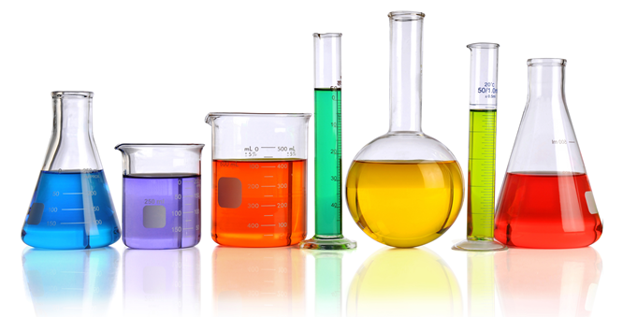
Dichtheid
Les 3
NaSk 1 | Havo & Vwo
Justin Lambeck | JLK

Slide 2
Waar gaan we het vandaag over hebben?
Wat is dichtheid?
Wat is massa?
Wat is volume?
Hoe kan je rekenen met dichtheid?
Experiment
Oefenen

Slide 3
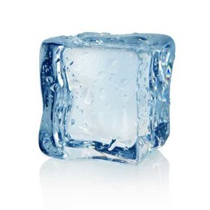
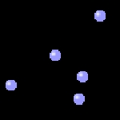
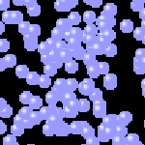
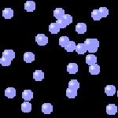
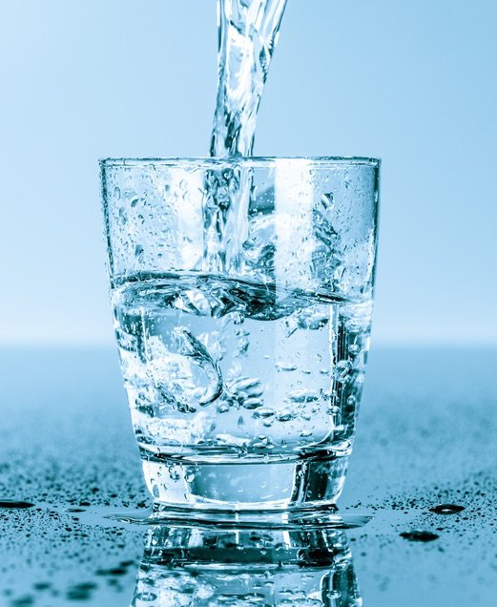
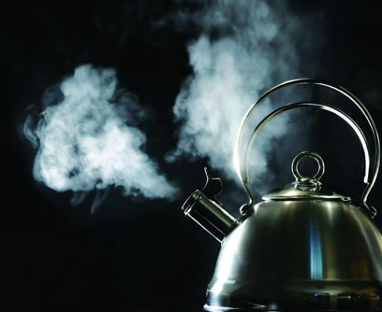
Wat is dichtheid?
“De dichtheid of soortelijke massa is de grootheid die uitdrukt hoeveel massa van dat materiaal aanwezig is in een bepaald volume.”
Welke van onderstaande stoffen heeft de grootste dichtheid?
Vaste stof Vloeistof Gas
Notes:
Elke stof bestaat uit hele kleine deeltjes die met elkaar de massa van de stof vormen. Deze kleine deeltjes worden moleculen genoemd. Over het algemeen kan je zeggen:
Hoe dichter de moleculen op elkaar zitten des te groter is de dichtheid van de stof.
Hoe verder de moleculen van elkaar af zitten des te kleiner is de dichtheid van de stof.

Slide 4
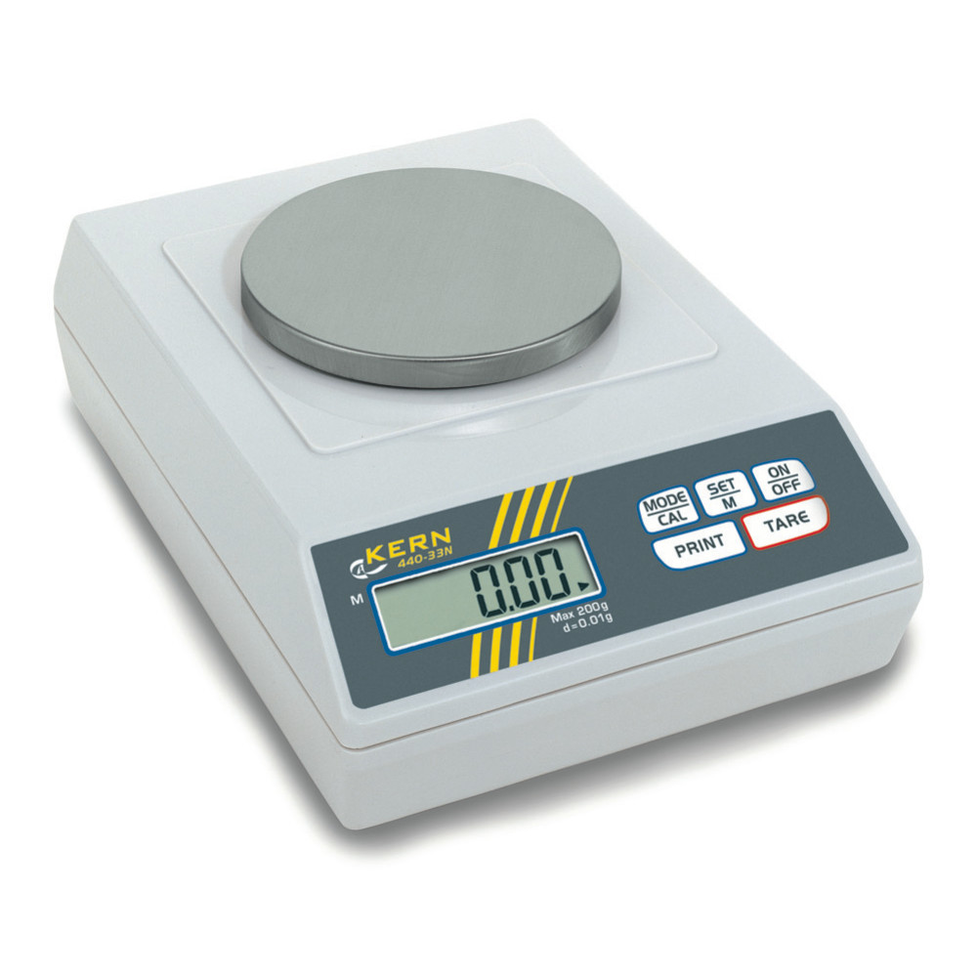
Wat is massa?
“Massa is de hoeveelheid materiaal waaruit een voorwerp bestaat.”
Symbool – m
Eenheid - kg
Voorbeeld: m = 30 kg m is de grootheid massa kg is de eenheid
Hoe kunnen we de massa van een voorwerp meten?

Slide 5
Wat is volume?
“Volume geeft aan hoe groot iets is.”
Symbool – V
Eenheid - m³
Voorbeeld: V = 1 m³ V is de grootheid volume m³ is de eenheid

Slide 6
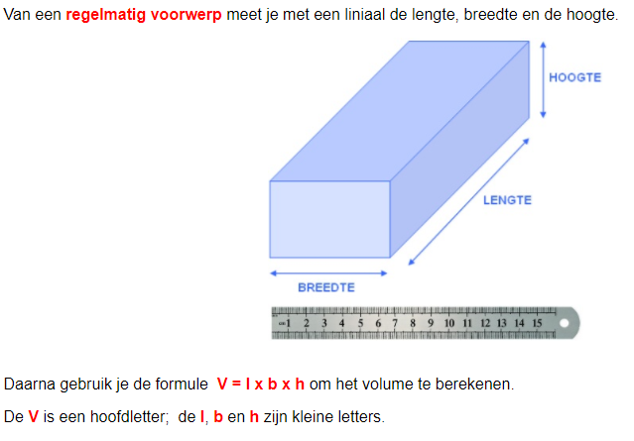
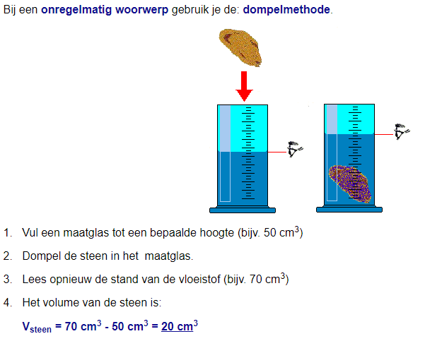
Regelmatig en onregelmatig voorwerp

Slide 7
Hoe kan je rekenen met dichtheid?(1/2)
ρ het symbool voor dichtheid | de eenheid is: | g/cm³ | of | kg/dm³
m het symbool voor massa | de eenheid is: | g | of | kg
V het symbool voor volume | de eenheid is: | cm³ | of | dm³
ρ = m / V
Voorbeeld 1: Bereken de dichtheid als m = 40 g en V = 10 cm³.
ρ = m / V
ρ = 40 / 10
ρ = 4 g/cm³

Slide 8
Hoe kan je rekenen met dichtheid? (2/2)
Voorbeeld 2: Bereken de massa als ρ = 8 g/cm³ en V = 5 cm³.
ρ = m / V
8 = m / 5
8 × 5= m
m = 40 g
Voorbeeld 3: Bereken het volume als ρ = 5 g/cm³ en de massa = 20 g
ρ = m / V
5 = 20 / V
V = 20 / 5
V = 4 cm³

Slide 9
Experiment
Nodig - hoog drinkglas - zonnebloemolie - water - schenkstroop
Vraag 1: Wat denk je dat er gebeurt als je water en stroop toevoegt?
Vraag 2: Wat is er gebeurd na het toevoegen van een laag water?
Vraag 3: Wat is er gebeurd na het toevoegen van een laag stroop en hoe denk je dat dit komt?
Notes:
1.
zet het glas voor je neer
2.
schenk een laag olie in het glas
vraag 1: Wat denk je dat er gebeurt als je water en stroop toevoegt?
3.
schenk een even dikke laag water in het glas
vraag 2: Wat is er gebeurd?
4.
schenk een even dikke laag stroop in het glas
vraag 3: Wat is er nu gebeurd?
vraag 4: Hoe denk je dat dit komt?

Slide 10
Oefenen
Waar nodig: gebruik de dichtheid tabel.
Maken individueel: Opdracht 1 t/m 6
Huiswerk: Opdracht 7 t/m 12

